Slide 1

Récupération des Auto-Evaluations
Sylvain Philipona

Slide 2
Sommaire
Introduction
Fonctionnalités demandées
Planification et journal de travail
Problèmes rencontrés
Conclusion

Slide 3
Introduction
Automatisation de la gestion des auto évaluations

Slide 4
Fonctionnalités demandées

Slide 5
Planification et journal de travail

Slide 6
Problèmes rencontrés
Encodage UTF-8 Bom
Enregistrement Excel avec Macros

Slide 7
Encodage UTF-8 Bom

Slide 8
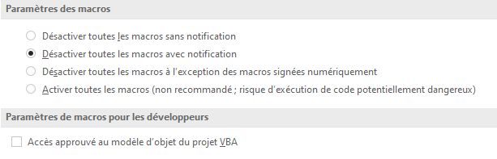
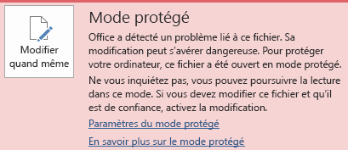
Enregistrement Excel avec Macros

Slide 9
Conclusion

